Slide 1
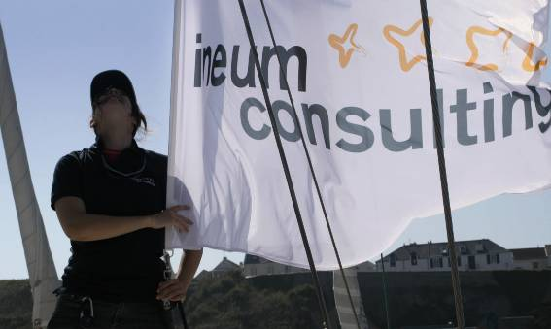


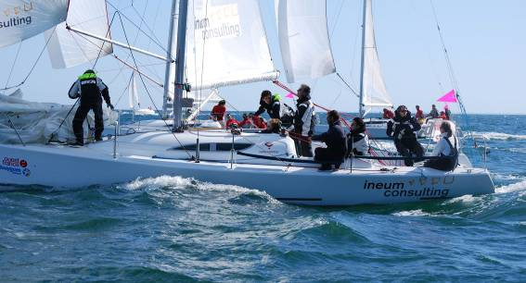

Présentation d’Ineum Consulting
et votre vision devient entreprise
Pour

Slide 2


Contexte dans lequel s’inscrit le projet
Projet : Relocalisation des locaux de Recherche et d’Enseignement (ReloRE)
Le projet ReloRE s’intègre dans la construction d’un nouvel ensemble de bâtiments où seront relocalisé l’ensemble des activités et services du Centre Régional de Lutte contre le Cancer Paul Papin. Ceci comprend les activités liées à l’hospitalisation, les consultations, les activités d’examens complémentaires, la cellule d’appels téléphoniques urgents, les activités techniques, la recherche, l’enseignement et l’activité d’information et d’échanges pour les patients et leurs proches.
  Le projet global de construction a été techniquement validé par la Commission Nationale de Validation du Ministère de la Santé le 5 octobre 2009, et son financement par le Plan de soutien à l’investissement hospitalier « Hôpital 2012 » a été officiellement annoncé le 10 février 2010.
  Il faut bien préciser ici que le financement obtenu ne couvre pas le coût de la construction ni de l’aménagement des locaux d’enseignement et de recherche présentés dans le cadre de ce projet FEDER.
  Les parties « enseignement et recherche » seront solidaires du reste des bâtiments ; elles ne seront construites ni indépendamment ni en annexe des bâtiments du projet global de relocalisation du CRLCC Paul Papin, par souci de cohérence globale et d’économie sur le coût de leur aménagement.

Slide 3

Présentation du projet ReloRE
Les surfaces liées aux activités de Recherche et d’Enseignement représentent 1 158 m² de surface dans œuvre (SDO), répartis comme suit :
  707 m² SDO pour les laboratoires de Recherche en biologie (notamment la recherche de type protéomique, PCR (Polymerase Chain Reaction ), ou encore de génétique moléculaire).
  205 m² SDO pour le CECO (Centre d’Evaluation Clinique en Oncologie) pour la recherche clinique
  246 m² SDO pour l’Enseignement (avec notamment un amphithéâtre de 150 places)
Les objectifs du projet ReloRE sont :
  De construire et équiper de nouveaux laboratoires de recherche de haut niveau pour le Centre Paul Papin ;
  De construire et équiper un centre qui hébergera des activités d’enseignement de haut niveau sur les thématiques liées au cancer ;
  D’accroître le potentiel pour attirer, accueillir et collaborer avec des équipes de recherche venues de l’extérieur de la région :
    par le développement du réseau de valorisation de la recherche, notamment par le biais de la recherche clinique en étroite collaboration avec l’industrie pharmaceutique ;
    en facilitant l’accès du CPP aux dispositifs de financements européens ;
    en renforçant les compétences stratégiques pour des filières d’excellence régionales.
  De créer un lieu de proximité sûr dédié à la dissémination des informations et à l’échange avec les patients et leurs proches.

Slide 4


Point sur le budget et les financements
Estimation du coût de l’opération ReloRE : environ 4 532 000 €
  Recherche : 3 199 000 €
  CECO : 715 000 €
  Enseignement : 618 000 €
Prévisions de financement pour ReloRE :
  Région des Pays de la Loire : 800 000 € (statut : confirmé)
  Conseil Général de Maine-et-Loire : 800 000 € (statut : confirmé)
  Communauté d’Agglomération Angers « Angers Loire Métropole » : 800 000 € (statut : confirmé)
  Ligue contre le cancer - Comité départemental de Maine-et-Loire : 500 000 € (statut : confirmé)
  INSERM : 300 000 € (statut : à confirmer - dossier en cours d ’expertise)
  Union européenne - Fonds FEDER (statut : à confirmer - dossier en cours d ’élaboration) : 800 000 €
En conséquence:
  La sollicitation de la participation de l’Université d’Angers à ce financement est donc d ’un montant de 532 000 €

